Slide 1
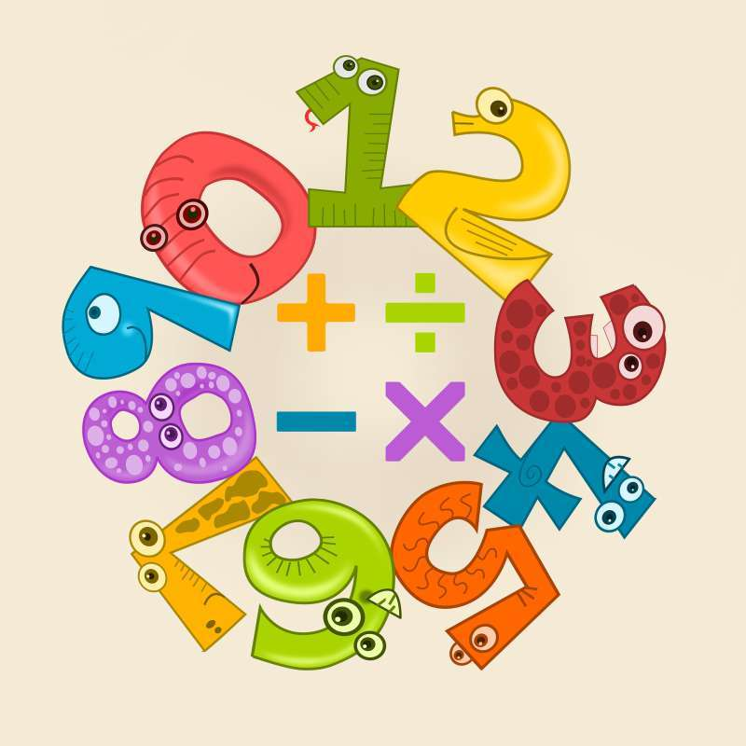
“De lenguaje Natural al Algebraico”
Profesora: Tamara Burgos

Slide 2
LENJUAJE NATURAL EN ALGEBRA.
Quiere decir que una expresión matemática está escrita con palabras, cada número signo y letra.
EJEMPLO:
Un número aumentado en ocho.
La cuarta parte de una cantidad disminuido en cinco.
El antecesor de eme.

Slide 3
¿Cómo traspaso de lenguaje natural a una expresión numérica ?
Reemplaza cada palabra por un elemento correspondiente y guíate por el POWER POINT visto en la clase anterior.
Un número aumentado en ocho.
C + 8

Slide 4
La cuarta parte de una cantidad disminuida en cinco.
$\frac{w}{4}$ - 5

Slide 5
El antecesor de eme.
M - 1

Slide 6
AHORA REALIZA LA ACTIVIDAD 1 DE LA PÁGINA 50

